Slide 1
計實02

Slide 2
命名規則
Class Name首字大寫，第一個字元不可以為數字，可以是英文字母或底線 _ 或錢字號 $ ， 命名長度沒有限制，但有大小寫之分，且不可使用關鍵字。
Variable Name和Method Name請首字小寫，不可使用關鍵字。若變數經由 final 修飾元宣告的變數及為常數，該變數的值就不能再作更改且命名已全部大寫英文字母， 常數有 static 的特性(類似類別變數)全域都可存取該常數。

Slide 3
註解
單行註解：//
多行註解：/* */

Slide 4
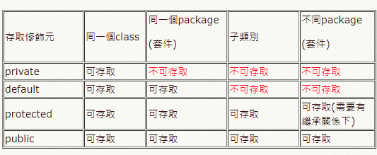
存取權限

Slide 5
資料型態
整數：byte、short、int、long
浮點數：float、double
布林：boolean
字元、字串：char、String

Slide 6
流程控制
if (條件式) {
陳述句
}
else if ( ) {
}
else {
}

Slide 7
流程控制
switch(變數名稱或運算式) {
case 符合的數字或字元:
陳述句一;
break;
case 符合的數字或字元:
陳述句二;
break;
default:
陳述三;
}
switch 的括號內放要取出數值的變數，
取出數值之後，程式開始與 case 中所設定的數字或字元比對，
如果符合就執行當中的陳述句，直到遇到 break 後離開 switch 區塊，
如果沒有符合的數值或字元，則會執行 default 後的陳述句，
default 不一定需要，如果沒有預設要處理的動作，可以省去這個部份。

Slide 8
Scanner
import java.util.Scanner;
Scanner是類別，類別需要被初始化成物件才能使用
Scanner s = new Scanner(System.in); 其中System.in取得標準輸入
Scanner 可以把一整行(line)的字串切成很多的token，預設是以空白(或tab)為基礎隔開，在透過各種next的方法，解析並轉換成我們需要的資料型態，然後回傳。

Slide 9
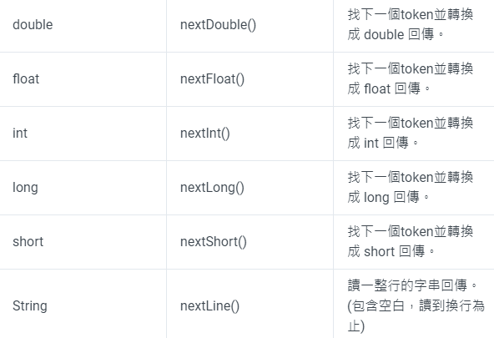
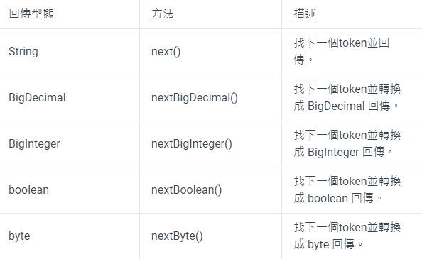
Scanner

Slide 10
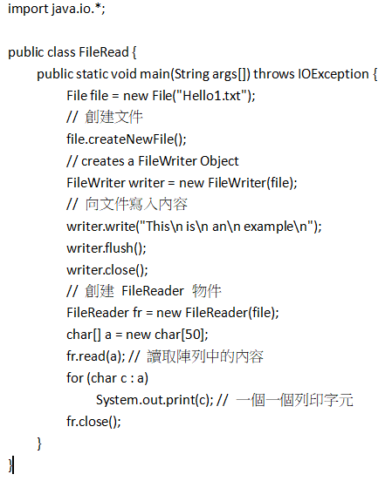
FileReader、FileWriter

Slide 11
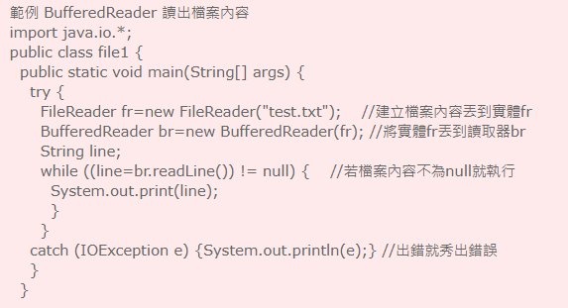
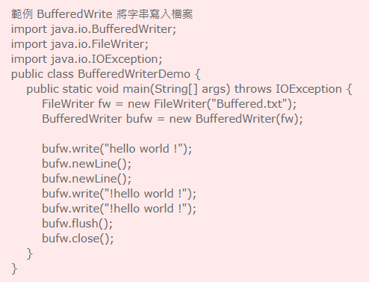
BufferedReader、BufferedWriter

Slide 12
練習02
讀取test.txt檔，創建”你的學號.txt”
把所有test.txt檔的內容寫入”你的學號.txt”
test內容只有數行英數字
繳交截止日期：2022/02/26 23:55
繳交規範與練習01相同

